Slide 1
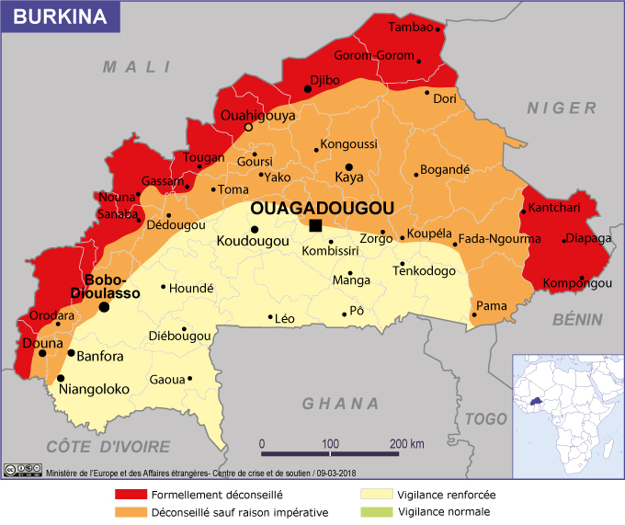
ACCOMPAGNEMENT DES VICTIMES DE L’EXCISION: RENASAGE S’ENGAGE ! Marie Salomé ZOUNGRANA Plate Forme ELSA, 2 décembre 2021

Slide 2
RENASAGE au Burkina Faso
CONTEXTE
COMMENT LES VICTIMES DE L’EXCISION ARRIVENT À RENASAGE ?
RENASAGE AUX CôTÉS DES VICTIMES DE L’EXCISION
L’ ACCOMPAGNEMENT ET LE SOUTIEN DES JEUNES FILLES ET DES FEMMES EXCISÉES, UN DÉFI POUR RENASAGE

Slide 3
1. CONTEXTE
La lutte contre l’excision au Burkina Faso : de grandes avancées
✔ 2 Enquêtes
2010 Enquête Démographique et de Santé (EDS) IV et
2015 Enquête Multisectorielle Continue (EMC) ,
ce taux est passé de 75,8% à 67,6% pour les femmes de 15 à 49 ans et de
13,3% à 11,3% pour la tranche d’âge des filles de 0 à 14 ans ;
✔Un Comité National de Lutte contre les MGF a été mis en place depuis 1990 ;
✔L'existence d'un dispositif législatif réprimant la pratique de l’excision
Persistance de l’excision malgré les dispositions législatives et les actions de prévention.

Slide 4
2. COMMENT LES VICTIMES DE L’EXCISION SE PRÉSENTENT A RENASAGE ?
RENASAGE des actions qui privilégient l’approche globale en santé sexuelle incluant la lutte contre les violences basées sur le genre, la lutte contre le VIH/SIDA et l’approche par les droits (Actions collectives et accueils individuels)
Les victimes arrivent à RENASAGE avec des conséquences :
infections, hémorragies, douleurs lors des rapports sexuels, des traumatismes, une présence de fistules obstétricales, une présence de chéloïdes ou pour certaines femmes des complications au moment de l’accouchement ;
conséquences psychologiques: trouble du sommeil, stress, angoisse…

Slide 5
3. RENASAGE AUX COTE DES VICTIMES DE L’EXCISION 1/4
Au sein du RENASAGE
➔Accompagnement sanitaire au siège du réseau en cas d’hémorragie et de douleur;
➔Écoute, conseil et ou orientation pour une prise en charge psycho-sociale;
➔Favoriser la libération de la parole et lever les freins des pesanteurs socio-culturelles qui contraignent au silence et à l’acceptation de cette violence.

Slide 6
3. RENASAGE AUX COTÉS DES VICTIMES DE L’EXCISION 2/4
RENASAGE s’appuie sur son réseau de partenaires
Réparation des séquelles : professeur gynécologue Michel Akotionga
Accompagnement juridique : Association des Femmes Juristes du Burkina Faso ;
Aider les jeunes filles et les femmes à retrouver une vie Normale et épanouie est un objectif de RENASAGE car l’excision est :
-une forme de violence
-et un bafouement extrême des droits de la femme

Slide 7
4. UN MEILLEUR ACCOMPAGNEMENT DES JEUNES FILLES ET DES FEMMES EXCISÉES, UN DÉFI POUR RENASAGE
Renforcer les actions de prévention, une nécessité
L’excision est imputée à tort à la religion et autres croyances
Sensibiliser la communauté qui protège les exciseuses;
Pour conclure; l’éducation sexuelle complète et adaptée à l’écoute jeunes est un levier pour lutter contre l’excision, le VIH SIDA et les autres formes de violences.
Des actions menées dans le cadre de PADS « Programme d’Appui aux Droits à la santé sexuelle et reproductive et à la lutte contre le VIH SIDA des jeunes au Burkina Faso »

Slide 8
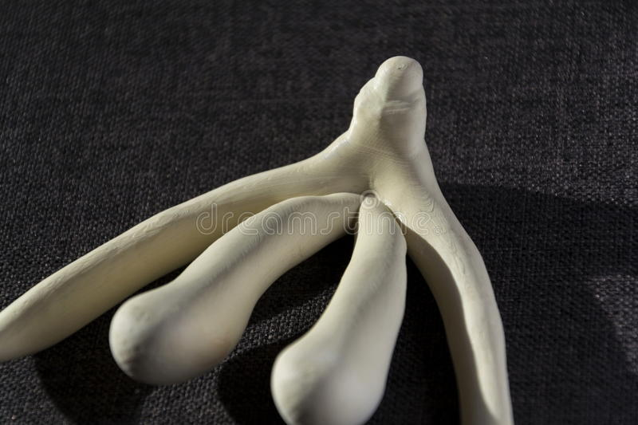
MERCI!

